Slide 1
ПОВРШИНА ПРАВОУГАОНИКА
ВЈЕЖБА

Slide 2
1.Колико је најмање квадратних плочица странице 12cm потребно за поплочавање пода купатила дугачког 2,5m и широког 180cm.
Kупатило Плочица
a=2,5m=250cm a=12cm
b=180cm P₂=?
P₁=? P₂=a²
P₁=a·b P₂=(12cm)²
P₁=250cm·180cm P₂=144cm²
P₁=45000cm²
n=P₁:P₂=45000cm²:144cm²=312,5
Потребно је набавити најмање 313 плочица.

Slide 3
2.Израчунај површину правоугаоника чији је обим 60cm ,а странице се разликују за 2cm.
РЈЕШЕЊЕ О= 60cm a=b+2cm
O=60cm 2·(a+b)=60cm a=14cm+2cm
a= b+2cm 2·(b+2cm+b)=60cm a=16cm
P=? 2·(2·b+2cm)=60cm
P=a·b 2·b+2cm =60cm:2 P=a·b
2b+2cm =30cm P=16cm·14cm
2·b=30cm-2cm P=224cm²
2b=28cm
b=28cm:2
b=14cm

Slide 4
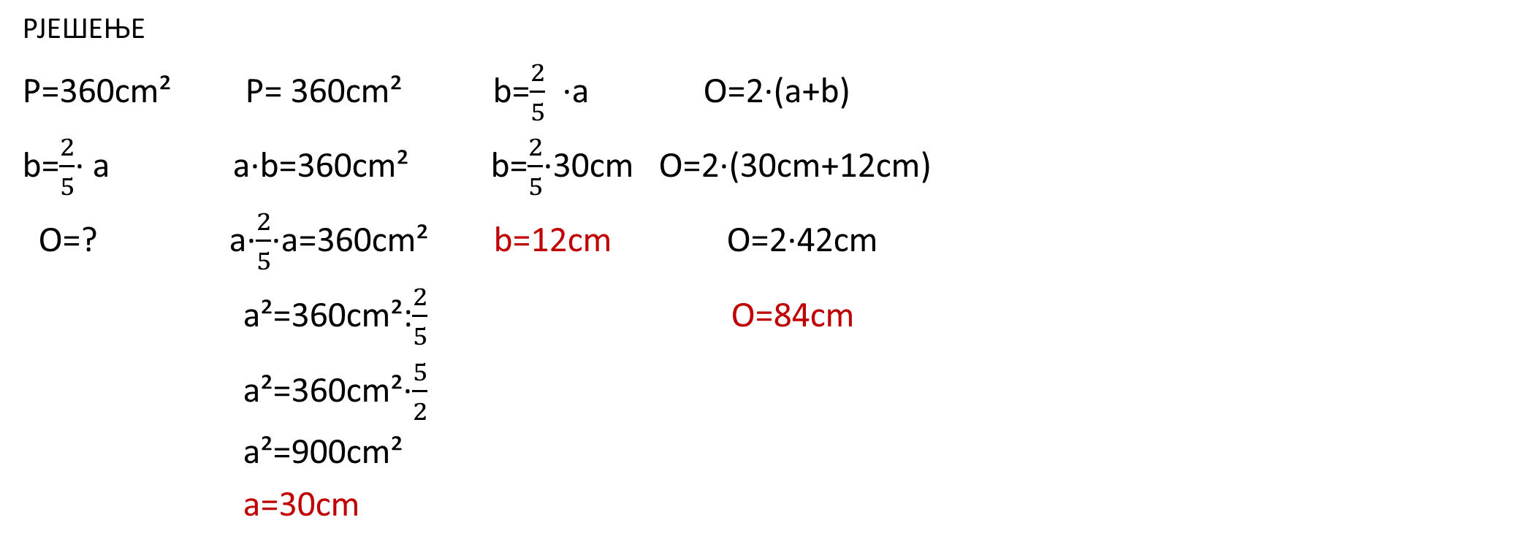
3.Површина правоугаоника је 360cm² , a једна страница износи $\frac{2}{5}$друге странице. Израчунај обим тог правоугаоника
РЈЕШЕЊЕ
P=360cm² P= 360cm² b=$\frac{2}{5}$ ·a O=2·(a+b)
b=$\frac{2}{5}$· a a·b=360cm² b=$\frac{2}{5}$·30cm О=2·(30cm+12cm)
O=? a·$\frac{2}{5}$·a=360cm² b=12cm O=2·42cm
a²=360cm²:$\frac{2}{5}$ O=84cm
a²=360cm²·$\frac{5}{2}$
a²=900cm²
a=30cm

Slide 5
4. Израчунај површину правоугаоника чији је обим 60cm,a размјера његових страница је 3:2.
РЈЕШЕЊЕ O=60cm
О=60cm a:b=3:2=k 2·(a+b)=60cm a=3·6cm
a:b=3:2 a=3·k 2·(3·k+2·k)=60cm a=18cm P=? b=2·k 2·5·k=60cm b=2·6cm
P=a·b 10·k=60cm b=12cm
k=60cm:10
k=6cm
P=18cm·12cm
P=216cm²

Slide 6
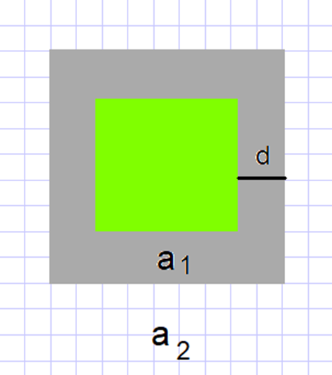
5.Око травњака облика квадрата обима 48m израђена је стаза ширине 2m.Колика је површина стазе?
Травњак d=2m
О=48m a₂=?
a₁=? a₂=a₁+2·d
4·a₁=48m a₂=12m+2·2m
a₁=12m a₂=16m
P₁=a₁² P₂=a₂²
P₁=(12m)² P₂=(16m)²
P₁=144m² P₂=256m²
P=P₂-P₁=256m²-144m²=112m².

Slide 7
ЗАДАЦИ ЗА ДОМАЋИ РАД
ЗБИРКА ЗАДАТАКА СТР.89 и 90
ЗАДАЦИ БРОЈ:
820
823
825
837

